Slide 1
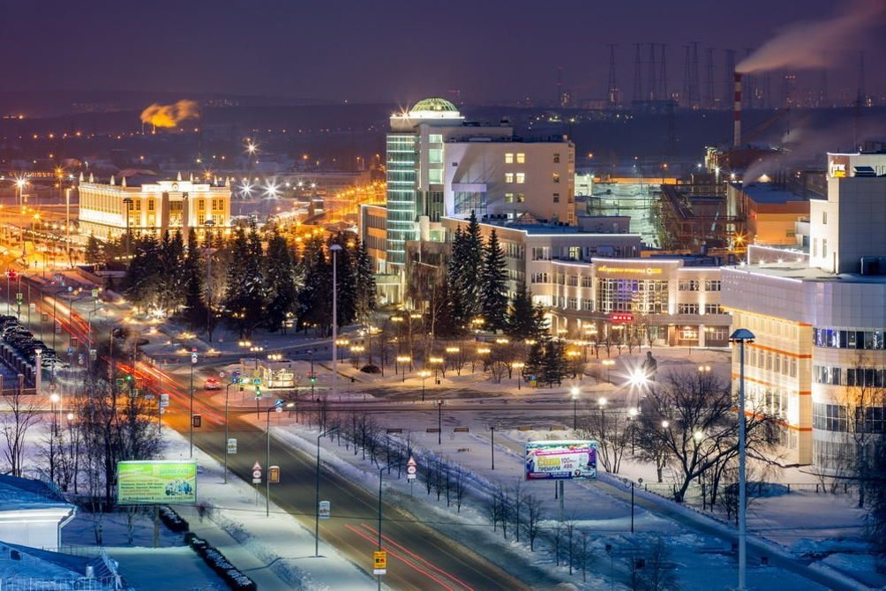
Реализация комплексной программы за 2022 год
«Развитие городского округа Верхняя Пышма на 2017 –2024 годы»

Slide 2
По итогам 2022 года реализация Комплексной программы
«Развитие городского округа Верхняя Пышма на 2017 – 2024 годы», утвержденной постановлением Правительства Свердловской области от 14.09.2017 № 677-ПП, проводилась по следующим направлениям:
«Развитие городского округа Верхняя Пышма на 2017 – 2024 годы»
«Развитие строительного комплекса»
«Развитие образования»
«Развитие физической культуры и спорта»
«Развитие культуры»
«Развитие жилищно-коммунального хозяйства»
«Обеспечение охраны окружающей среды»
«Развитие транспортной инфраструктуры»
«Развитие агропромышленного комплекса и потребительского рынка»
«Развитие промышленности и предпринимательства»
5 мероприятий
9 мероприятий
6 мероприятий
2 мероприятия
15 мероприятий
1 мероприятие
15 мероприятий
1 мероприятие
5 мероприятий

Slide 3
Плановый объем финансирования на реализацию мероприятий Комплексной программы в 2022 году, а также фактически достигнутые значения финансирования, в том числе по источникам финансирования, представлены в таблице
Источники финансирования | Плановые значения, тыс. руб. | Фактические значения, тыс. руб. | Процент выполнения плана
Всего, из них: | 5 115 605,1 | 4 318 978,8 | 84,4 %
федеральный бюджет | 168 744,9 | 8 862,7 | 5,3 %
областной бюджет | 616 346,6 | 571 250,5 | 92,7 %
местный бюджет | 993 237,2 | 566 505,1 | 57,0 %
внебюджетные источники | 3 337 276,4 | 3 172 360,5 | 95,1 %

Slide 4
*Средства федерального, областного и местного бюджетов освоены не в полном объеме в связи с тем, что:
часть реализуемых объектов капитального строительства имеют переходящие сроки окончания работ на будущие периоды;
плановые значения установлены постановлением Правительства Свердловской области и внесение необходимых изменений в них требует длительного согласования.

Slide 5
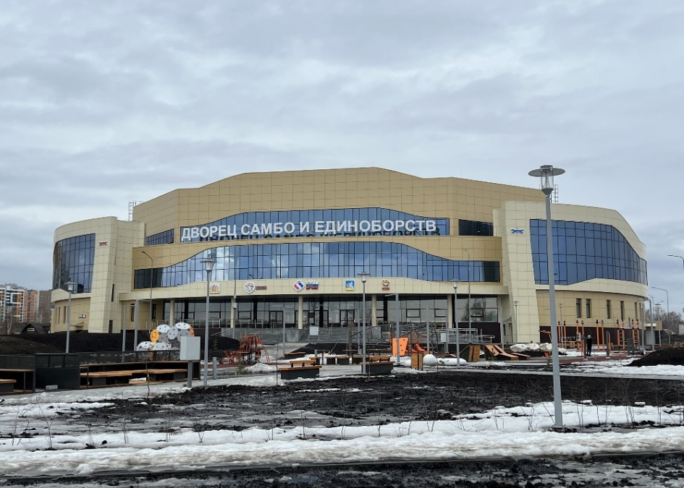
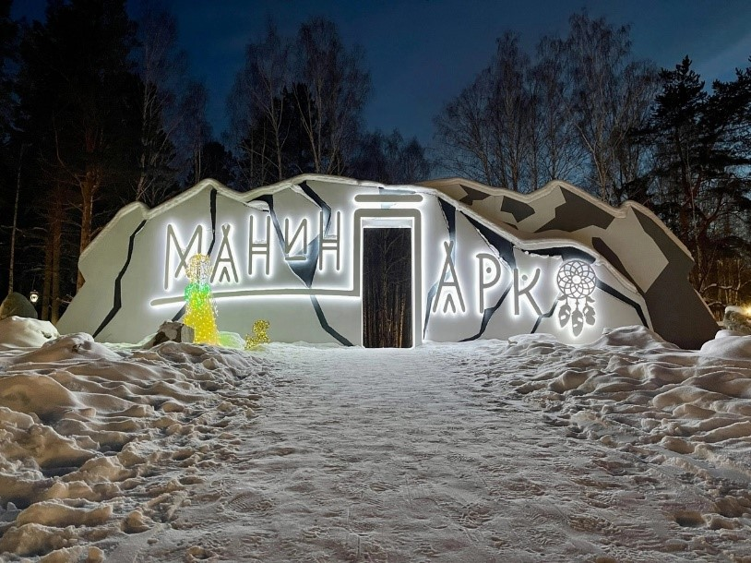
В 2022 году в Комплексную программу вошли мероприятия, реализующиеся в рамках муниципальных компонентов региональных составляющих национальных проектов:
в рамках реализации национального проекта «Демография» на территории городского округа Верхняя Пышма завершено строительство спортивного объекта «Дворец самбо и единоборств» общей площадью 8 797,8 квадратных метров на 1000 посетителей, финансирование составило 59,4 млн. руб.;
в рамках реализации национального проекта «Экология» приобретено и установлено 480 контейнеров для раздельного накопления твердых коммунальных отходов на общую сумму 12,5 млн. руб.;
в рамках реализации национального проекта «Жилье и городская среда»:
завершен II этап 2 пускового комплекса благоустройства Верхнепышминского парка культуры и отдыха в городе Верхняя Пышма «Манин парк», на благоустройство общественной территории в 2022 году реализовано порядка 73 млн. руб. Данный проект – победитель Всероссийского конкурса лучших проектов создания комфортной городской среды в малых городах и исторических поселениях;
общая площадь введенного жилья в городском округе Верхняя Пышма составила 142,5 тыс. кв. метров.

Slide 6
Значимые объекты, завершенные в 2022 году
За счет средств бюджета всех уровней
введен в эксплуатацию физкультурно-оздоровительный комплекс по ул. Кривоусова 53-б;
завершено строительство моста через р. Черная в п. Сагра;
завершена реконструкция автомобильных дорог по ул. Щорса, ул. Октябрьская,
ул. Гальянова общей протяженностью 3,244 км;
осуществлено строительство дороги по ул. Сапожникова и дороги к молочному заводу
ООО «УГМК - Агро», общей протяженностью 1,072 км.
За счет внебюджетных средств
введены в эксплуатацию два жилых многоквартирных дома по ул. Алексея Латышова, д. 1 и д. 1а, ЖК «Покровский парк»; осуществляется застройка микрорайонов «Северный-2», «Центральный» и «Рифей»;
произведена замена насосных агрегатов Grundfos на трех скважинах, расположенных на территории городского округа Верхняя Пышма;
построено 607 погонных метров водопроводных сетей в г. Верхняя Пышма;
введено в эксплуатацию 94 объекта потребительского рынка;
завершена реконструкция цеха электролиза меди АО «Уралэлектромедь» с увеличением мощности безосновного производства.

